Slide 1
Módulo 1:
Plataformas de Enseñanza En Línea
Eurospeak Limited
November 2022

Slide 2
Objetivos:
Al finalizar este modulo, serás capaz de:
● Comprender mejor algunos de los distintos tipos de plataformas de enseñanza en línea y su funcionamiento.
● Conocer y saber utilizar suficientemente las herramientas básicas necesarias para la enseñanza en línea.
● Identificar y elegir el mejor fondo para adaptarse a sus clases e incluso mejorarlas.
1

Slide 3

La enseñanza en línea tiene muchas ventajas, pero también puede tener inconvenientes.
2
Ventajas e inconvenientes de la enseñanza en línea
Desventajas:
Excesivo tiempo de pantalla.
Equipo técnico: mala conexión a Internet, falta de micrófonos, etc,
Aislamiento.
Falta de formación disponible para impartir clases de calidad óptima.
Es más difícil establecer una buena relación en las clases en línea.
Ventajas:
Trabajo desde cualquier lugar.
Costes reducidos: sin oficina, viajes, etc,
Llegar a una base de estudiantes más amplia.
Mayor flexibilidad de horarios.
Más tiempo libre.
Mayor autodisciplina.
¿Se te ocurren más?

Slide 4
A continuación encontrará vocabulario relacionado con la enseñanza en línea.
¿Eres capaz de emparejar el vocabulario con las definiciones correctas?
3
Comprueba lo que sabes
Vocabulario : | Definiciones:
1. Breakout room | A) Conjunto de letras y números que identifican una clase determinada.
2. Compartir pantalla | B) Una herramienta que permite a los participantes enviar mensajes instantáneos durante las reuniones.
3. Chat | C) Una herramienta que permite al anfitrión separar a los participantes en grupos más pequeños.
4. Pizarra | D) Un fondo que se utiliza para añadir texto o imágenes.
5. Código de la clase | E) Herramienta que permite al anfitrión o a los participantes compartir documentos, imágenes, etc. con todo el grupo.
Respuestas correctas: 1 – C / 2 – E / 3 – B / 4 – D / 5 – A.)
Ahora mira la siguiente lista. ¿Cuáles crees que son las plataformas más utilizadas para la enseñanza en línea?
Zoom.
Microsoft Teams.
Facebook.
Netflix
Google classroom.
(Respuestas correctas: 1 / 2 y 5 son plataformas que pueden utilizarse para la enseñanza en línea. Facebook es una red social y Netflix es un sitio de streaming de vídeo).

Slide 5
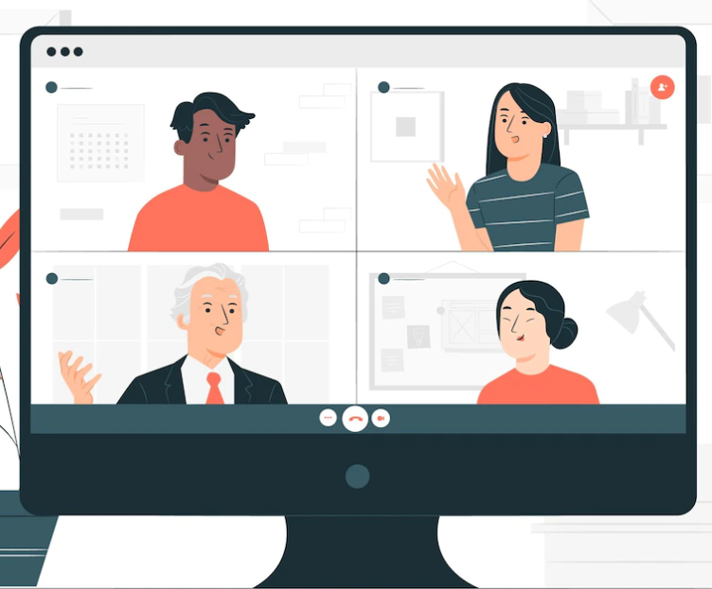
Zoom!
4
Resumen – Zoom!
¿Qué es Zoom?
Utilizando las palabras que aparecen a continuación, lee el siguiente texto y completa los huecos que faltan:
Recibir, Programar, Smartphone, Online, Conexión, Comunicaciones
Zoom es una plataforma de 1.____________ que permite a los usuarios reunirse 2.__________ y compartir vídeos, audios, y hablar por chat. Para utilizar Zoom se necesita 3.______________ a Internet y un dispositivo compatible con Zoom, como un portátil, un 4.____________ o una tablet. Los usuarios deben crear una cuenta y descargar el software. Una vez que la tengan, pueden 5.___________ "reuniones" para que sus alumnos se unan a las clases. Una vez programada la reunión, podrás 6.___________ un enlace de invitación que podrás enviar por correo electrónico a tus alumnos.
Respuestas correctas: 1 - comunicaciones / 2 - en línea / 3 - conexión / 4 - smartphone / 5 - programar / 6 - recibir.

Slide 6

5
¿Cómo usar Zoom?
Vea el vídeo "Zoom para principiantes". y responde a las preguntas:
https://www.youtube.com/watch?v=z3JYkDglvGQ&t=3s
https://www.youtube.com/watch?v=5oKwo5NhNXk
¿Cuál de las siguientes opciones NO aparece en la página de inicio de Zoom?
  Unirse a
  Reunión anterior
  Nueva reunión
  Programar
  Compartir pantalla.
Si desea unirse a una reunión, ¿cuál de los siguientes DOS se puede utilizar para unirse a la reunión?
  Contraseña de Zoom
  Google I.D
  Identificación de la reunión
  Nombre de usuario de Facebook
  Nombre de enlace personal.
3. Inicialmente puede tener problemas con ¿qué?
  Audio
  Chat
  Vídeo
4. ¿Qué ocurre si mantienes pulsada la barra espaciadora?
El zoom se apaga
Te quitas el silencio
Puedes compartir tu pantalla
5. El botón ^ situado junto al botón de la cámara te permite
Utilizar un fondo virtual
Apagar la cámara
Silenciar el micrófono
6. ¿Qué "vista" es mejor para grupos más grandes?
Vista de altavoz
Vista de galería
7. ¿Qué tipo de alumnos pueden beneficiarse de la "cámara instantánea"?
Jóvenes
Adultos

Slide 7

6
Zoom Break out rooms:
Zoom también cuenta con la función "breakout room". Cuando se trata de impartir clases en línea, las salas de descanso son una herramienta inestimable para dividir a los alumnos en grupos más pequeños y colaborar en tareas de equipo. Las salas están aisladas unas de otras y los grupos no pueden verse ni oírse. El anfitrión o el profesor pueden desplazarse entre las salas para supervisar a cada grupo y ayudar cuando sea necesario.
Las salas de descanso tienen muchas ventajas para los alumnos, sobre todo para los que tienen menos confianza en sí mismos y se sienten incómodos hablando durante las sesiones principales. También pueden ayudar a mantener el interés de los alumnos durante las sesiones. Durante la sesión principal, es más probable que los estudiantes se aburran más que en una clase tradicional, pero el uso de las salas de descanso puede ofrecer a los estudiantes la oportunidad de volver a participar y la oportunidad de hablar cara a cara con el profesor.
Las salas de descanso pueden utilizarse para
Pequeñas conversaciones / debates.
Colaboración.
Preparación de tareas o juegos.
Para más información sobre cómo usar las Breakout Rooms, puedes consultar:
https://support.zoom.us/hc/es/articles/206476313-Gestionar-Salas-para-grupos-peque%C3%B1os

Slide 8

7
Google classroom:
Google classroom es otra herramienta muy utilizada para la enseñanza en línea. Lee las siguientes afirmaciones sobre Google Classroom y decide cuáles te parecen VERDADERAS:
Puedes utilizar Google classroom con Gmail, Google Docs y Google Calendar.
Google classroom fue la primera plataforma de enseñanza de la historia.
Google classroom te permite crear aulas individuales para cada grupo de alumnos.
Puedes publicar tareas y comunicarte con los alumnos a través de Google Classroom.
Hay que pagar para utilizar Google classroom.
Los alumnos se invitan mediante un código de clase.
Googe classroom incluye un "stream" donde profesores y alumnos pueden comunicarse.
Google classroom califica las tareas de los alumnos mientras tú te relajas.
(Respuestas: 1, 3, 4, 6, 7 son VERDADERAS)

Slide 9
8
Cómo usar Google Classroom.
En el siguiente enlace encontrarás vídeos breves sobre el uso de Google Classroom. Mira cada vídeo por turnos y luego marca cada sección cuando entiendas los pasos.
https://edu.google.com/intl/ALL_es/workspace-for-education/editions/overview/
¿Qué es Google Classroom?
Acceso a Google Classroom.
Añadir estudiantes a una clase.
Ver la página de flujo.
Ver la página de trabajo en clase.
Ver la página de personas.
Crear tareas.
Proporcionar comentarios y calificaciones.
A continuación, comprueba tu comprensión con el siguiente cuestionario de verdadero o falso:
Google Classroom es una herramienta fácil de usar que ayuda a los profesores a gestionar el trabajo del curso. (T)
No necesitas una cuenta de Google para utilizar Google Classroom. (F) SÍ necesitas configurar una cuenta de Google para acceder a Google Classroom.
Puedes invitar a los alumnos utilizando sus direcciones de correo electrónico o compartiendo el código de inscripción de la clase (T)
Hay diferentes secciones para cada clase incluyendo Stream, trabajo del curso, personas y calificaciones. (T)
En Google Classroom no se pueden añadir materiales del curso ni crear cuestionarios. (F) En Google Classroom se pueden hacer ambas cosas.
Puedes enviar correos electrónicos a estudiantes y padres a través de Google classroom. (T)
Puedes vincular Google drive y You tube a Google Classroom. (T)
No puedes acceder al progreso individual de los estudiantes en Google Classrooms (F) Puedes acceder a esta información en la pestaña de trabajo del estudiante.

Slide 10

¿Qué es Microsoft Teams?
Lee el texto siguiente, cada frase tiene dos palabras opcionales: mientras lees, elige la palabra más adecuada.
9
Microsoft Teams:
interactuar/discrepar, cuenta/perfil, hospitales/empresas, ventajas/desventajas, 365/356
Microsoft teams forma parte del paquete de programas Office 1. 365 / 356. Es una popular herramienta basada en la nube que se utiliza para la colaboración y las conferencias. Originalmente, teams estaba dirigido a 2. hospitales / empresas, pero tras la pandemia, otros sectores empezaron a 3. darse cuenta de las ventajas / desventajas que Teams podía aportar a sus organizaciones, especialmente en el campo de la educación, desde escuelas y universidades hasta tutores privados autónomos. Al igual que Google Classroom, Microsoft Teams permite a los usuarios 4. interactuar / discrepar. Teams ofrece a los usuarios la posibilidad de hacer que cada "canal" sea privado o público: el canal público está abierto a todos los participantes de un proyecto concreto y el canal privado sólo está abierto a los miembros seleccionados de un proyecto concreto. Al igual que con las otras plataformas que hemos considerado en este módulo, es necesario iniciar sesión en una 5. cuenta / perfil, puede utilizar su cuenta existente de Office 365 para esto.
(Respuestas correctas: 1 – 365 / 2 – empresas / 3 – ventajas / 4 – interactuar / 5 – cuenta.)

Slide 11
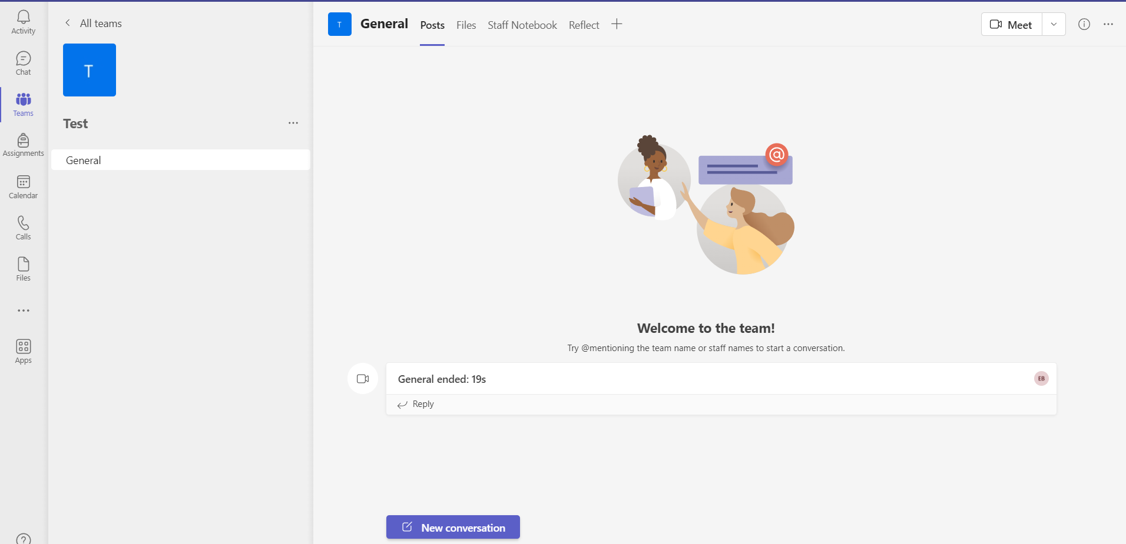
Una vez hayas iniciado sesión en Microsoft Teams, deberías econtrar algo parecido a esto:
10
Microsoft Teams:
Características principales de Microsoft Teams:
Chat - para chatear con todo el equipo o con individuos
Llamadas VOIP a los miembros del equipo
Videoconferencia
Pantalla compartida
Calendario
Compartir archivos
Seminarios web
Colaboración externa.
Para más información, puedes ver el siguiente video:
https://www.youtube.com/watch?v=_9uU2MvEWYc

Slide 12





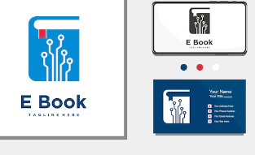
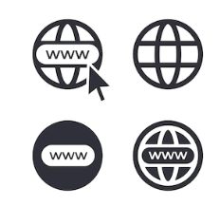


11
Herramientas básicas para la enseñanza en línea:
Respuestas:
Una silla cómoda es una buena idea porque pasarás mucho tiempo sentado, así que estar cómodo es importante - recuerda intentar levantarte y caminar cuando sea posible.
Un portátil u otro dispositivo compatible con la plataforma elegida es imprescindible.
No suele ser necesario, salvo en Navidad.
Un libro de texto electrónico puede resultarte útil para tus clases, o puedes optar por escribir tu propio material.
El papel y el bolígrafo son una buena idea porque es posible que quieras tomar notas.
Acceso a Internet: de nuevo esencial, si no tienes un buen acceso a Internet, no podrás llegar a tu público.
Una hamburguesa: aunque están deliciosas, las hamburguesas no suelen ser necesarias para enseñar, a no ser que tengas hambre.
Los auriculares son un buen complemento porque te ayudan a oír mejor y tienden a anular el ruido que te rodea.
Un fondo virtual es un gran tema de conversación: puedes hablar con tus alumnos sobre lo que hay en el fondo. También puedes ocultar una casa desordenada.
1. ¿Puedes emparejar las palabras de abajo con
las imágenes de la derecha?
Silla cómoda.
Ordenador portátil.
Perdiz en un peral.
Libro de texto.
Papel y bolígrafo.
Acceso a Internet.
Hamburguesa.
Auriculares.
Fondo virtual
(Respuestas correctas: 1 - H / 2 - I / 3 - C / 4 - E / 5 - B / 6 - D / 7 - F / 8 - G / 9 - A)
1. | 2. | 3.
4. | 5. | 6.
7. | 8. | 9.
2. A continuación, decide cuáles crees que harían de la enseñanza en línea una experiencia más satisfactoria.

Slide 13

12
Puntos clave:
Investiga diferentes plataformas, ¿cuál se adapta mejor a sus necesidades?
Cuando haya elegido su plataforma, asegúrese de que entiende todas sus características: vea vídeos, lea las instrucciones y hable con otras personas que ya utilicen la misma plataforma.
Asegúrate de tener acceso a Internet fiable y estable.
Piensa en el mejor equipo para mejorar tus clases.

